Slide 1


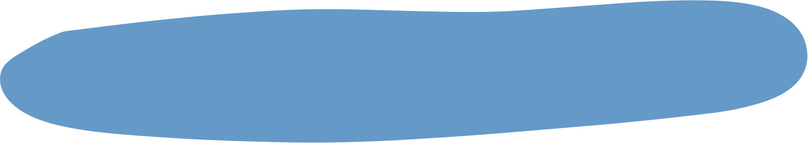

Tugas Minggu 10
IPPL A
Control Flow Graph dan Cyclomatic Complexity

Slide 2



Kelompok 9
Septavia Navis
212410103039
Angelia Margaretha
212410103046
Leonardus Virmus
212410103051
Yulianto Rizky Kusumo
212410103081
Dejan Putra Pratama
212410103102

Slide 3
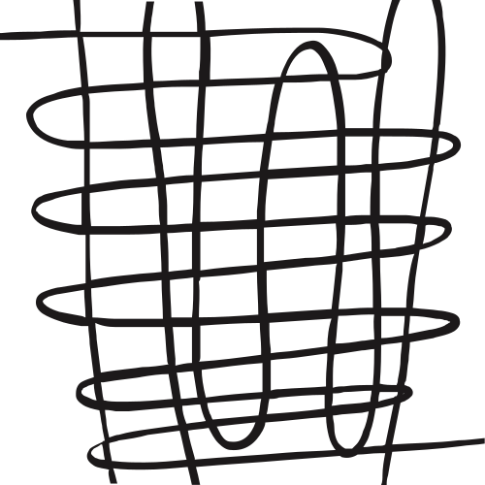





Control Flow Graph
Control Flow Graph (CFG) adalah graph berarah yang merepresentasikan aliran dari sebuah program. Setiap CFG terdiri dari nodes dan edges. Nodes merepresentasikan perintah. Sedangkan edges merepresentasikan kontrol transfer antar nodes (Watson dan McCabe 1996).

Slide 4



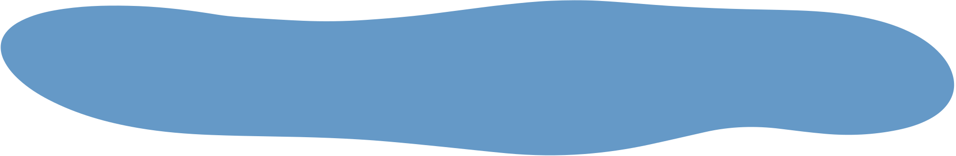
NOTASI
Elemen penting dalam Control Flow Graph:

Slide 5

Node
Edges
Decision node
Decision node dalam CFG adalah sebuah node yang mewakili percabangan kondisional dalam kode program. Decision node dapat digunakan dalam kasus pernyataan switch atau loop yang mengandung kondisi keluar, yang juga akan menghasilkan percabangan dalam CFG.
Node dalam CFG mewakili basic block kode. Setiap node biasanya berisi serangkaian pernyataan yang dieksekusi secara berurutan tanpa adanya percabangan.
Edge dalam CFG menggambarkan aliran kontrol antara basic block.
Terdapat beberapa jenis edge:
Control Flow Edges : Mewakili aliran eksekusi berurutan dari satu basic block ke basic block lainnya.
Conditional Branch Edges : Mewakili aliran eksekusi berurutan dari satu basic block ke basic block lainnya.
Conditional Branch Edges : Mewakili aliran eksekusi berurutan dari satu basic block ke basic block lainnya.
Junction node
Regions

Slide 6
Junction node
Regions
Junction Node dalam CFG adalah node yang digunakan untuk merepresentasikan pertemuan (junction) dalam aliran kontrol program. Node ini menggambarkan titik di mana dua atau lebih jalur eksekusi dalam program bertemu dan bergabung. Node ini biasanya digunakan untuk mencerminkan beberapa jalur eksekusi yang kembali bersatu setelah melewati percabangan kondisional.
Regions dalam CFG membantu dalam analisis dan pemahaman aliran kontrol program.
Regions membantu menggambarkan
bagian-bagian tertentu dari kode yang memiliki karakteristik tertentu, seperti loop atau penanganan pengecualian, dan ini dapat digunakan dalam analisis statik, debugging, dan optimisasi program.
Regions memungkinkan analis program untuk memfokuskan perhatian pada bagian-bagian program yang relevan dalam berbagai jenis analisis.

Slide 7


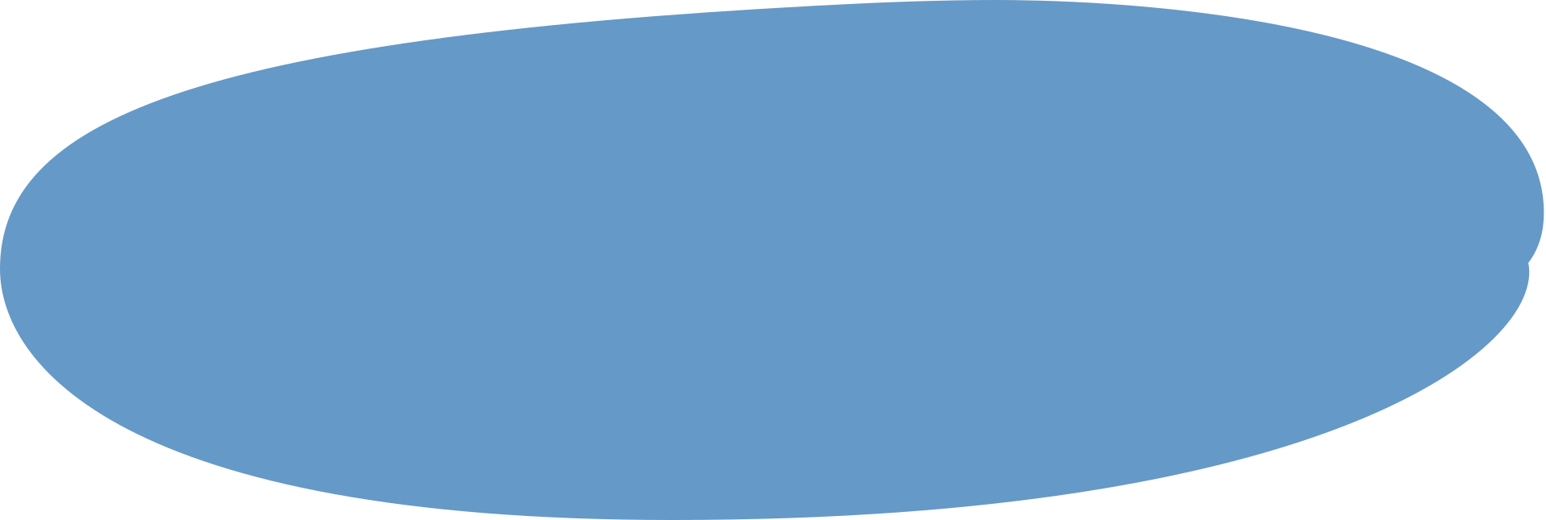



Cyclometic
Complexity
Cyclomatic complexity merupakan suatu sistem pengukuran yang ditemukan oleh Watson dan McCabe (1996) untuk menentukan banyaknya independent path dan menunjukan tingkat kompleksitas dari suatu program. Independent path adalah jalur yang melintas dalam program yang sekurang-kurangnya terdapat kondisi baru.

Slide 8


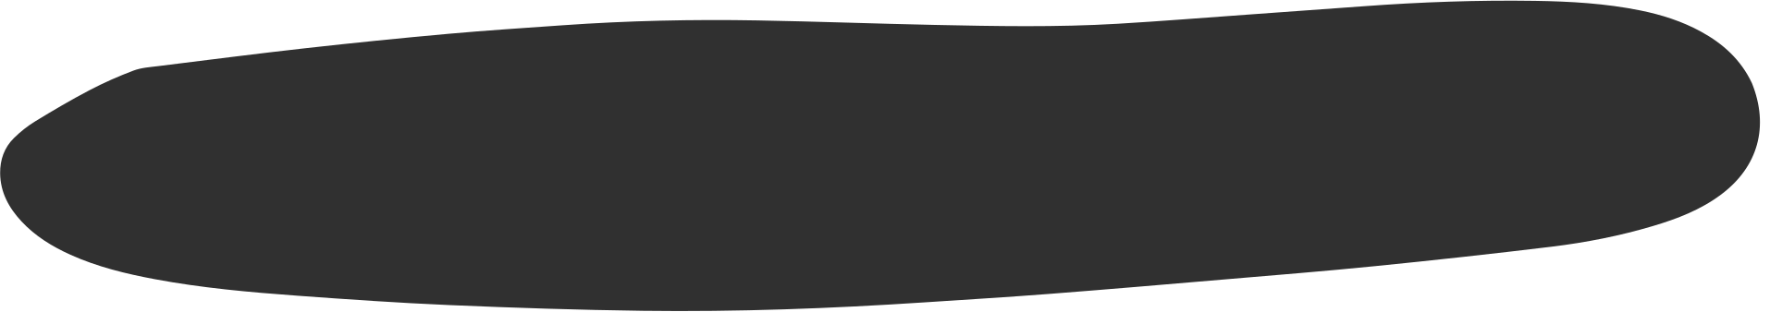


Perhitungan Cyclomatic Complexity
V(G) = E - N + 2
E = jumlah edges
N = jumlah nodes

Slide 9
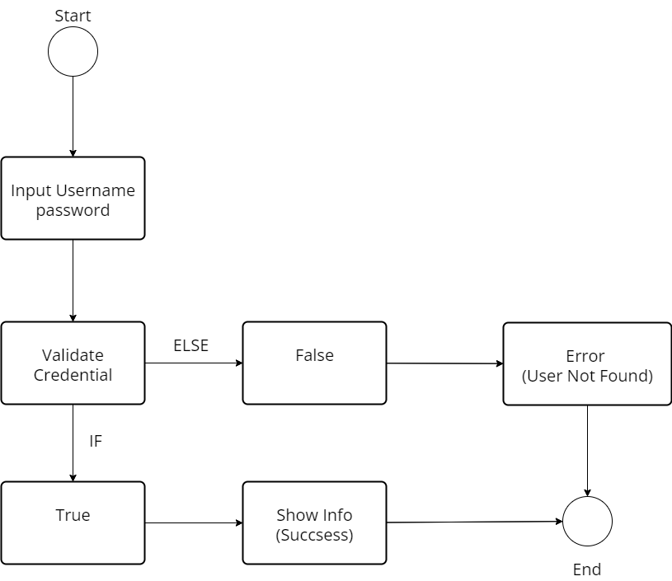
Flowchart
Form Login

Slide 10
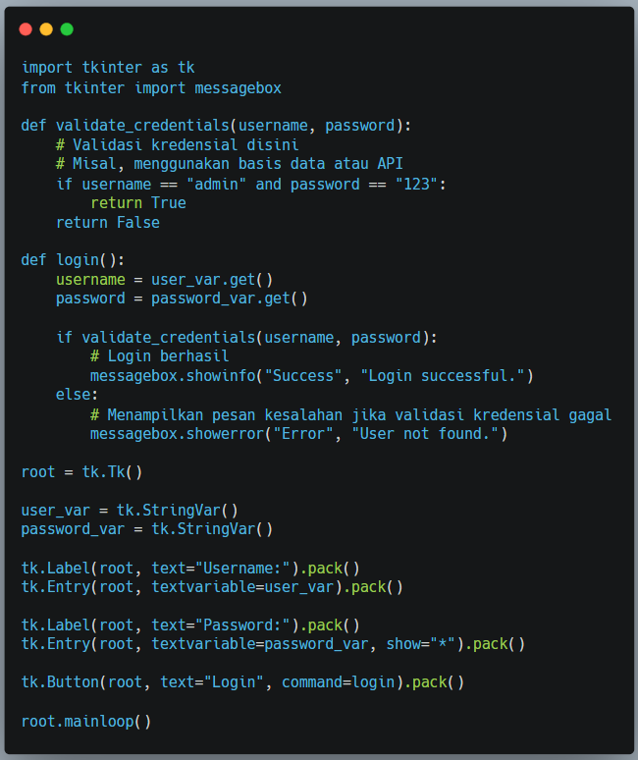
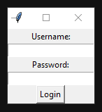
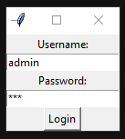
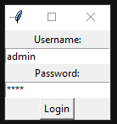
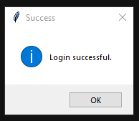
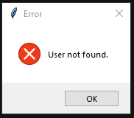
Code
Hasil Output

Slide 11
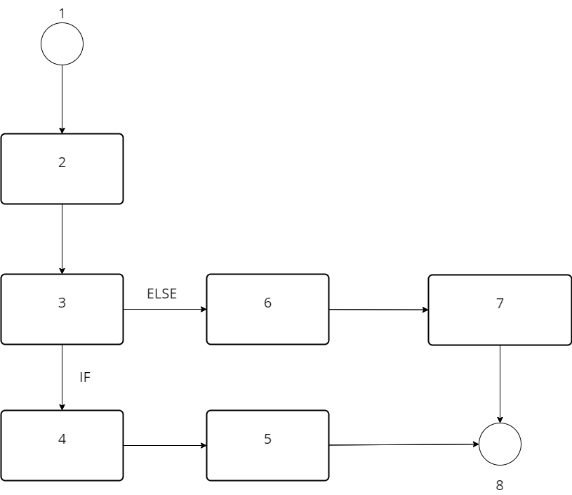
Flow Graph

Slide 12

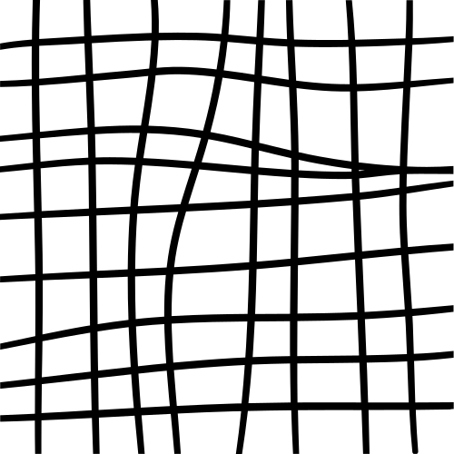



Cyclomatic Complexity
Untuk menghitung Cyclomatic Complexity (CC), kita dapat menggunakan rumus V(G) = E - N + 2P, di mana:
E adalah jumlah tepi dalam CFG (8 dalam hal ini).
N adalah jumlah simpul dalam CFG (8 dalam hal ini).
P adalah jumlah komponen terhubung (biasanya 1 karena program berjalan sebagai satu kesatuan).
Jadi, CC = 8 - 8 + 2 * 1 = 2.

Slide 13
Cyclomatic Complexity
2 Jalur yang didapat dari Cyclomatic Complexity yaitu :
1-2-3-4-5-8 (skenario login berhasil)
1-2-3-6-7-8 (skenario login gagal)

Slide 14
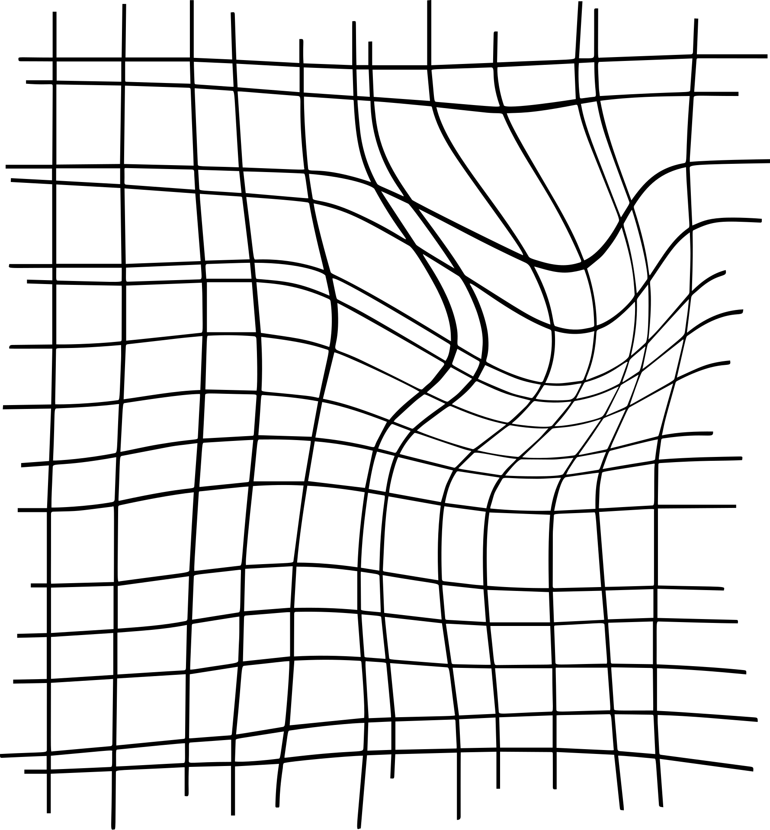




Kesimpulan
Cyclomatic Complexity dari kode di atas adalah 2, yang menunjukkan bahwa ada dua jalur yang berbeda dalam aliran kontrol kode tersebut. Biasanya, nilai CC menggambarkan kompleksitas kode dan digunakan untuk mengidentifikasi tingkat pengujian yang diperlukan. Semakin tinggi nilai CC, semakin kompleks kode, dan semakin banyak pengujian yang diperlukan.

Slide 15


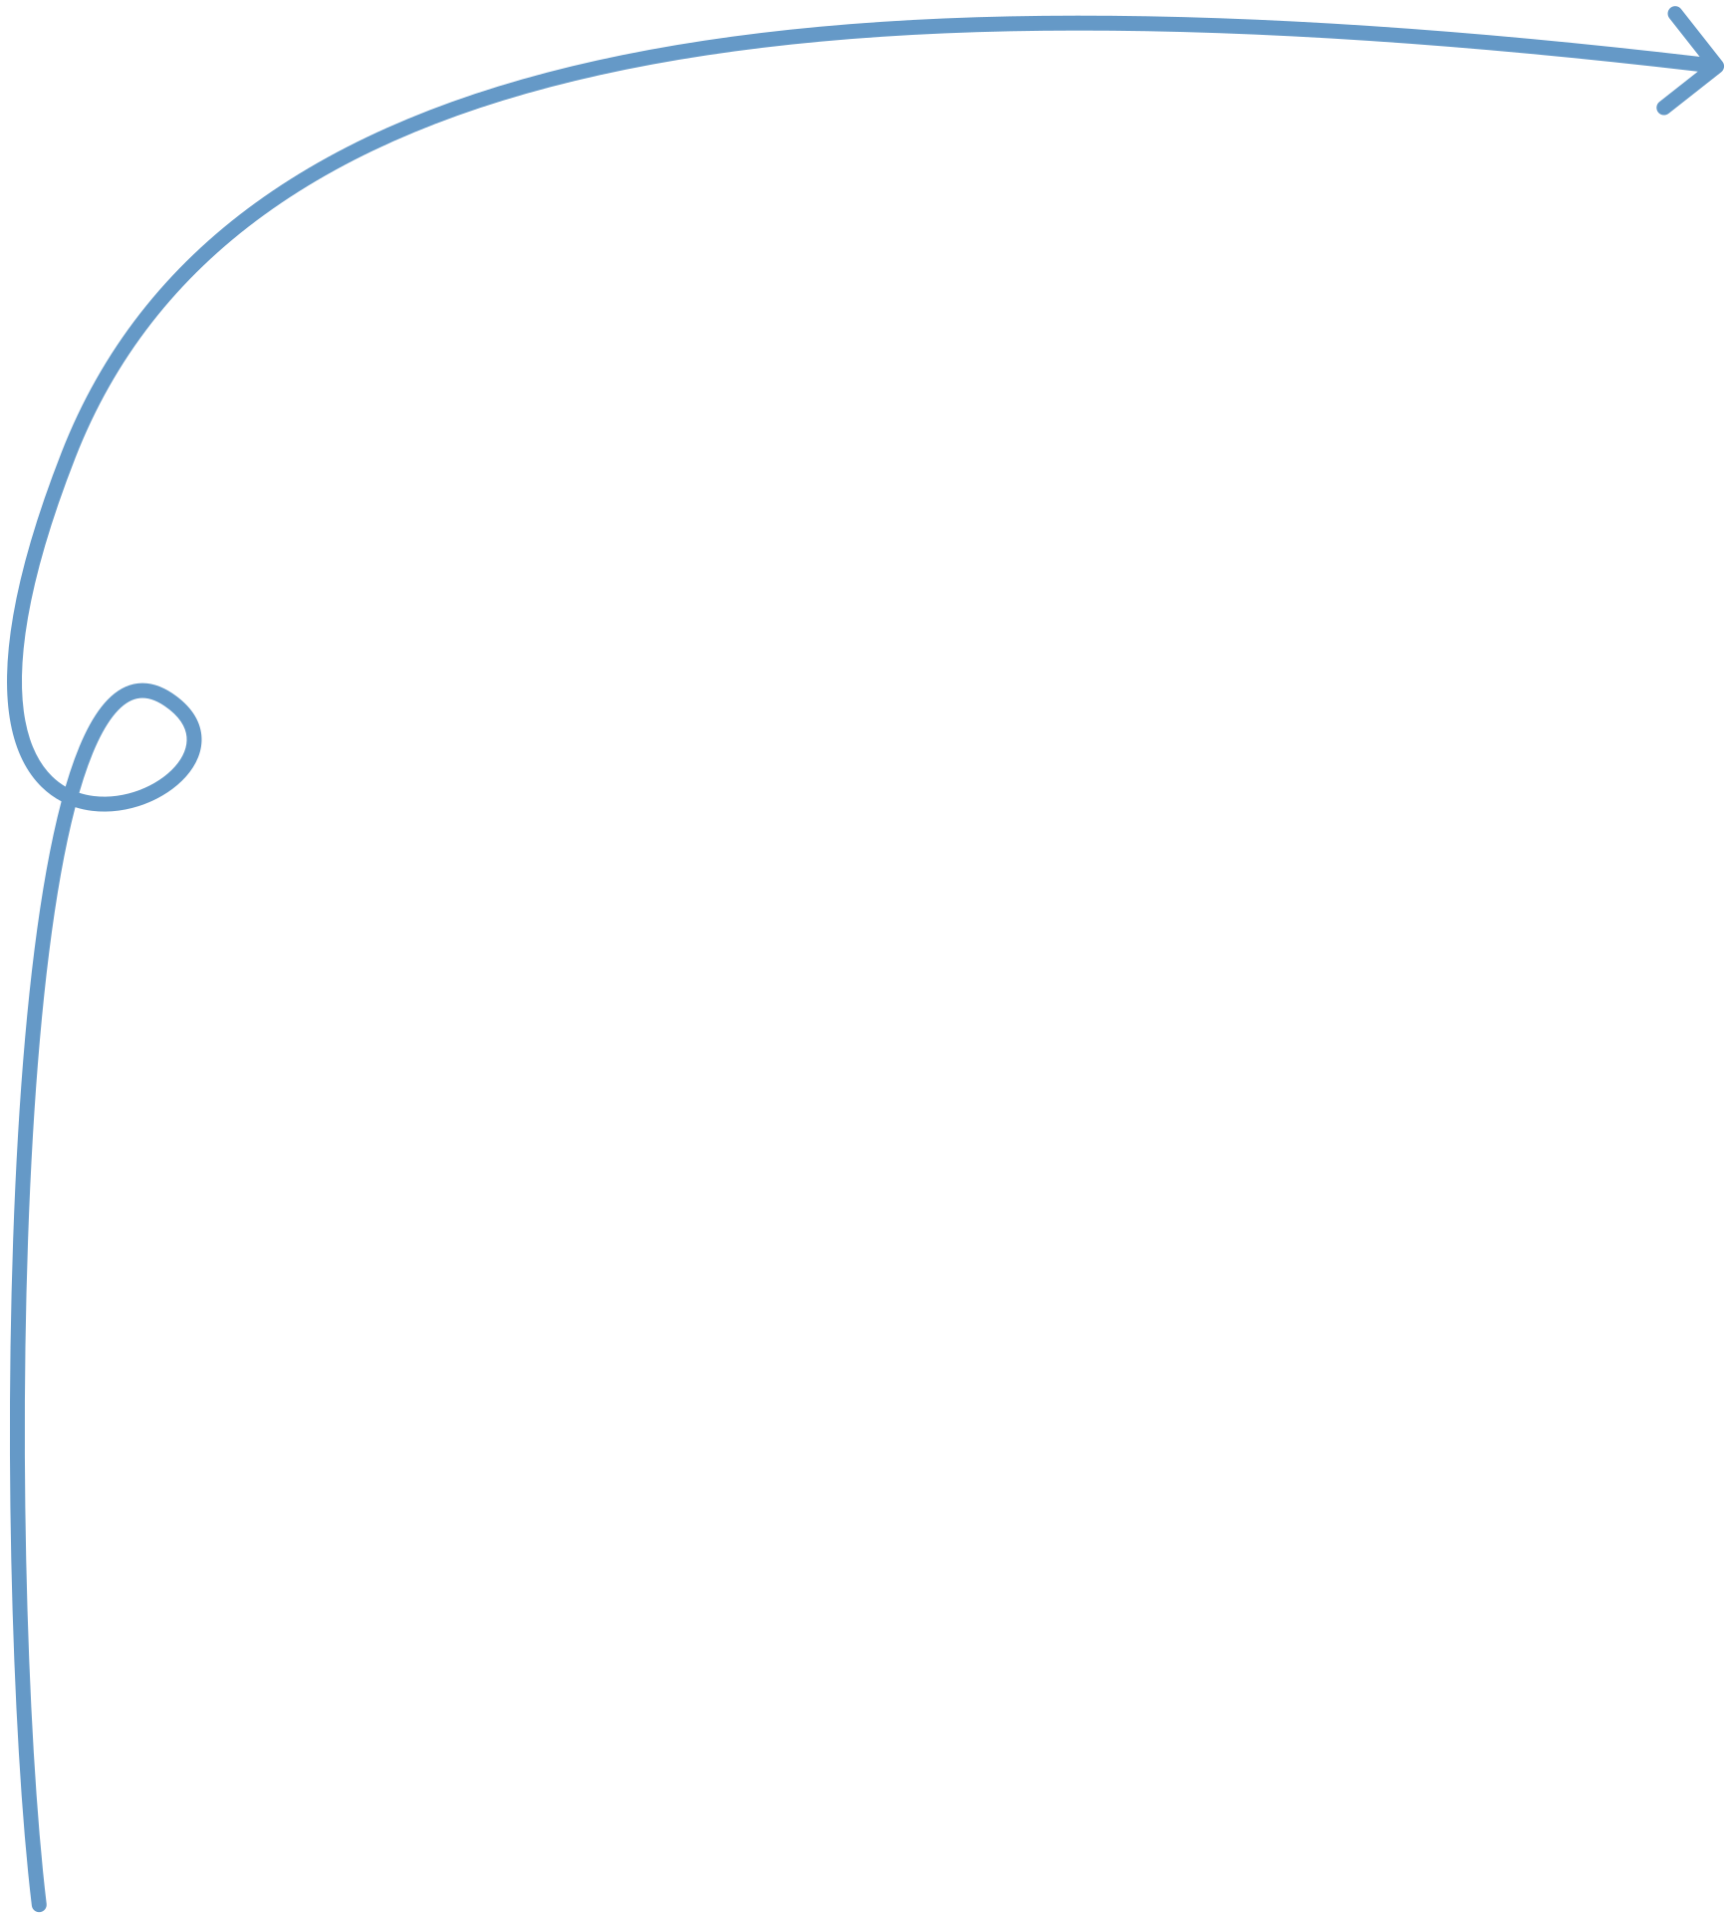

Terima
Kasih.

